Slide 1






Système de gestion de bibliothèque universitaire
Livres
Emprunts
Amendes
Utilisateurs
Projet AWD – Architecture microservices
Chayma · Fatma · Chedy · Rayen · Itaf
4SSA10 – ESPRIT – 2026-2027
Réservations
Notifications

Slide 2





L'équipe
C
F
C
R
I
Chayma
Fatma
Chedy
Rayen
Itaf
Microservice Livres
Microservice Emprunts
Microservice Amendes
Microservice Utilisateurs
Microservice Réservations
Microservice commun Notifications : développé par toute l'équipe

Slide 3


Idée et problématique
Aujourd'hui : une gestion manuelle
Notre solution
Disponibilité des livres inconnue en temps réel
Emprunts et retours notés à la main
Retards et amendes calculés manuellement
Étudiants jamais prévenus
Une plateforme web de gestion de bibliothèque
Découpée en microservices indépendants
Chaque service possède sa propre base de données
Communication synchrone (OpenFeign) et asynchrone (RabbitMQ)

Slide 4
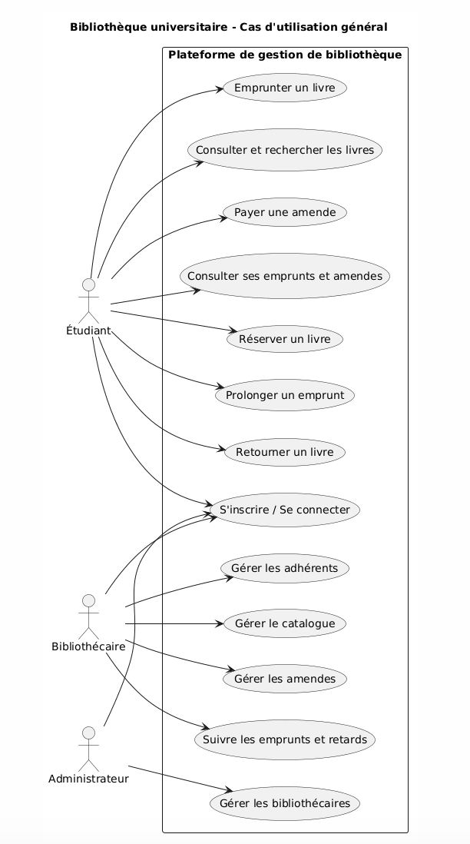



Acteurs et cas d'utilisation
Étudiant
Rechercher, emprunter, retourner, réserver, payer une amende
Bibliothécaire
Gérer le catalogue, les adhérents, les emprunts et les amendes
Administrateur
Gérer les comptes des bibliothécaires

Slide 5


Fonctionnalités principales
Comptes
Catalogue
Emprunts
Inscription, connexion et rôles
Ajout, modification et recherche de livres
Emprunt, retour et prolongation
Réservations
Amendes
Notifications
File d'attente pour un livre indisponible
Création automatique en cas de retard, paiement
E-mails : confirmation, rappel, livre disponible

Slide 6


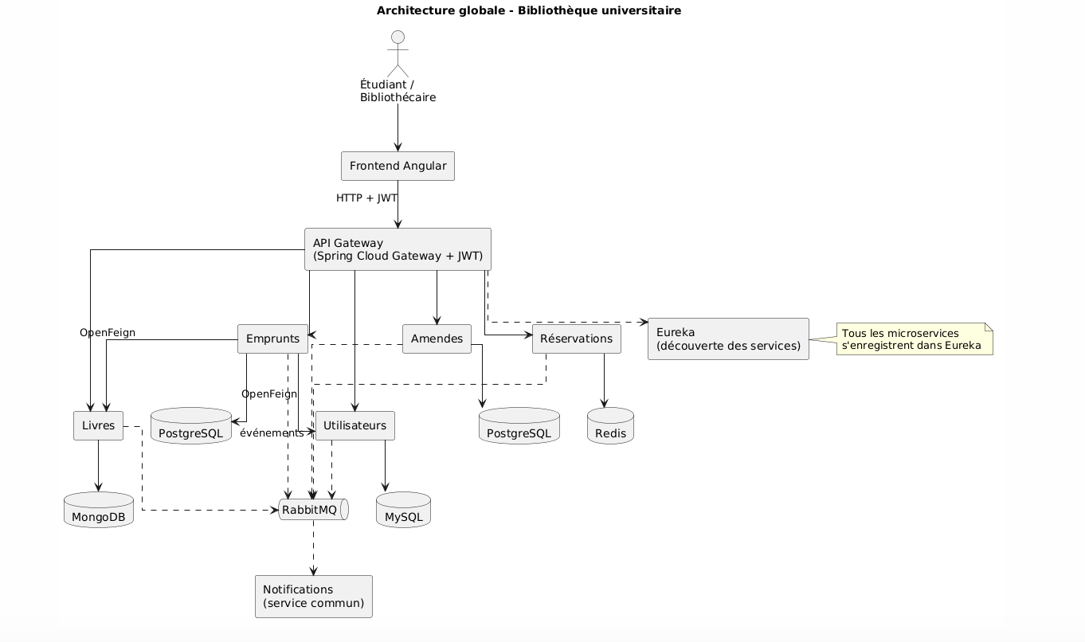




Architecture globale
Services
6 microservices Spring Boot + Eureka
API Gateway
Point d'entrée unique (Spring Cloud Gateway)
Sécurité
Spring Security + JWT, vérifié par la Gateway
Données
Une base de données par microservice
Communications
OpenFeign (synchrone), RabbitMQ (asynchrone)

Slide 7
Microservices et bases de données
Livres
Emprunts
Amendes
Chayma
Fatma
Chedy
MongoDB
PostgreSQL
PostgreSQL
Utilisateurs
Réservations
Notifications (commun)
Rayen
Itaf
Toute l'équipe
MySQL
Redis
Aucune base

Slide 8






Technologies choisies
Backend
Frontend
Spring Boot (Java 17)
Angular
Infrastructure
Synchrone
Spring Cloud Gateway, Eureka
REST / OpenFeign
Asynchrone
Sécurité
RabbitMQ
Spring Security + JWT
Documentation API
Gestion de projet
OpenAPI / Swagger
Git, GitHub, GitHub Projects

Slide 9
Répartition des tâches
Travail individuel : CRUD, base de données, contrat d'API, diagrammes
Travail d'équipe
Chayma
Microservice Livres
MongoDB
Conception du projet
Eureka, API Gateway, OpenFeign
RabbitMQ et événements
Sécurité JWT
Microservice commun Notifications
Frontend Angular, tests
Dossier technique, présentation
Fatma
Microservice Emprunts
PostgreSQL
Chedy
Microservice Amendes
PostgreSQL
Rayen
Microservice Utilisateurs
MySQL
Itaf
Microservice Réservations
Redis
« Un service = un domaine métier, sa base, son équipe » (Chapitre 1)

Slide 10
Organisation du dépôt Git et outil de gestion
Structure du dépôt
Branches
jobBoard-4SSA10/
├── Backend/ microservices
├── Frontend/ application Angular
├── Documentation/
│ ├── Presentation/
│ ├── Diagrams/
│ └── dossier technique
└── README.md
main : version stable
feature/<tâche> : une branche par tâche
Intégration par pull request vers main
GitHub Projects (Kanban)
À faire
En cours
Terminé
Dépôt public · enseignant ajouté comme collaborateur

Slide 11

Planning prévisionnel et risques
Phase 1
Équipe
Phase 2
Individuel
Phase 3
Équipe
Phase 4
Équipe
Phase 5
Équipe
Conception (séance 4)
CRUD et bases des microservices
Gateway, Eureka, OpenFeign
RabbitMQ, Notifications, JWT
Angular, tests, validation finale
Contrats d'API incohérents
Panne d'un service appelé
Contrats et événements validés ensemble avant le code
Gestion d'erreur (503), asynchrone quand c'est possible
Conflits Git
Retard d'un membre
Une branche par tâche, revue des pull requests
Suivi hebdomadaire dans GitHub Projects

Slide 12
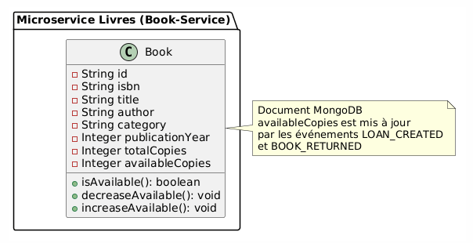
Microservice Livres
Chayma
MongoDB
Catalogue et disponibilité des livres
Contrat d'API
GET
/api/books
200
GET
/api/books/{id}
200 · 404
POST
/api/books
201 · 400
PUT
/api/books/{id}
200 · 400 · 404
DELETE
/api/books/{id}
204 · 404 · 409

Slide 13
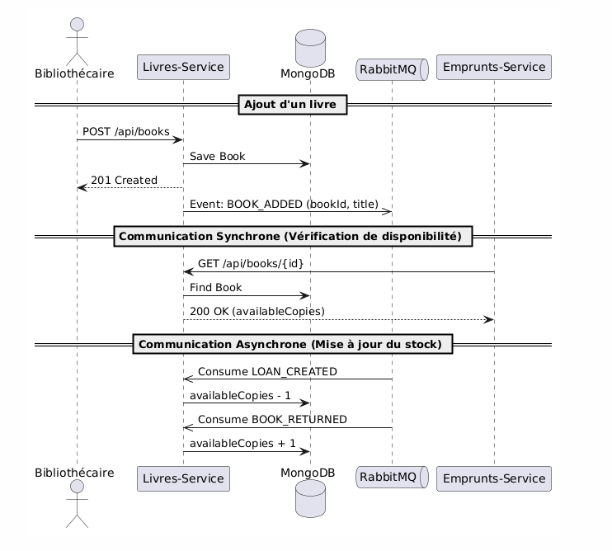

Livres : interactions
Synchrone
Appelé par Emprunts et Réservations (GET /api/books/{id})
Asynchrone
Publie BOOK_ADDED ; consomme LOAN_CREATED et BOOK_RETURNED

Slide 14
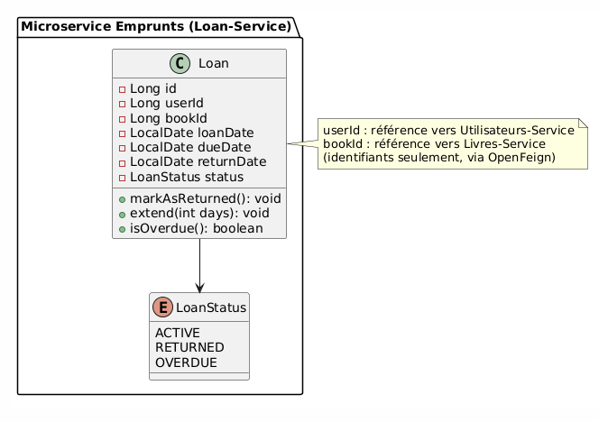
Microservice Emprunts
Fatma
PostgreSQL
Emprunts, retours, prolongations et retards
Contrat d'API
POST
/api/loans
201 · 400 · 404 · 409
GET
/api/loans/{id}
200 · 404
GET
/api/loans/user/{userId}
200 · 404
PUT
/api/loans/{id}/return
200 · 404 · 409
PUT
/api/loans/{id}/extend
200 · 404 · 409

Slide 15
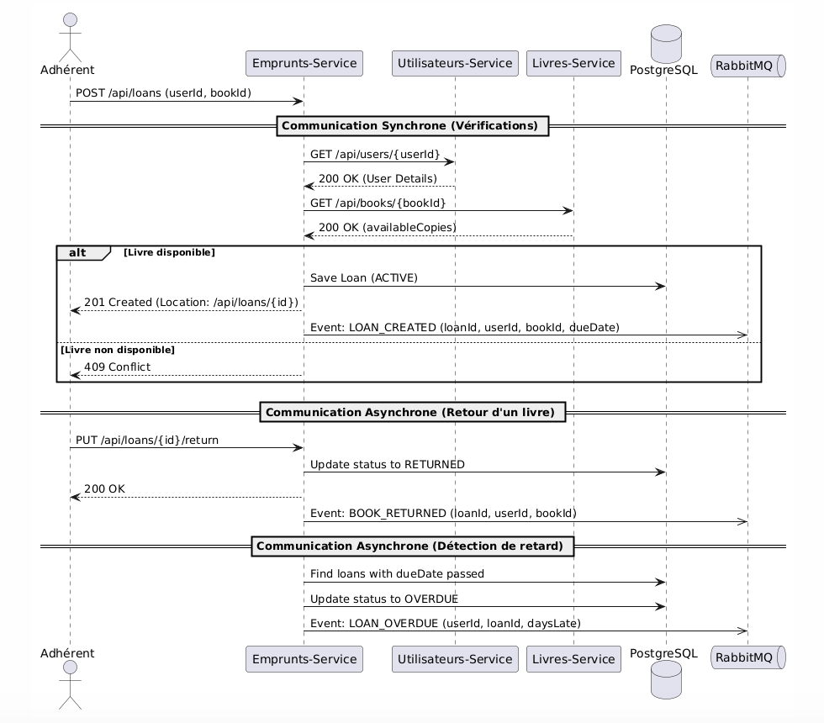
Emprunts : interactions
Synchrone
Appelle Utilisateurs et Livres via OpenFeign avant un emprunt
Asynchrone
Publie LOAN_CREATED, BOOK_RETURNED, LOAN_OVERDUE

Slide 16
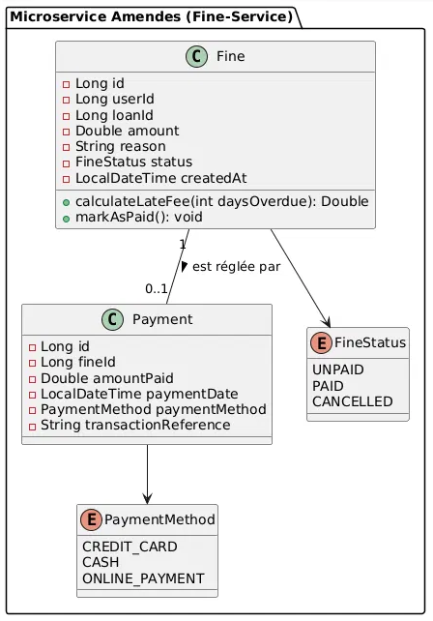
Microservice Amendes
Chedy
PostgreSQL
Calcul et règlement des pénalités
Contrat d'API
GET
/api/fines/user/{userId}
200 · 404
GET
/api/fines/{id}
200 · 404
POST
/api/fines
201 · 400
PUT
/api/fines/{id}/pay
200 · 404 · 409

Slide 17
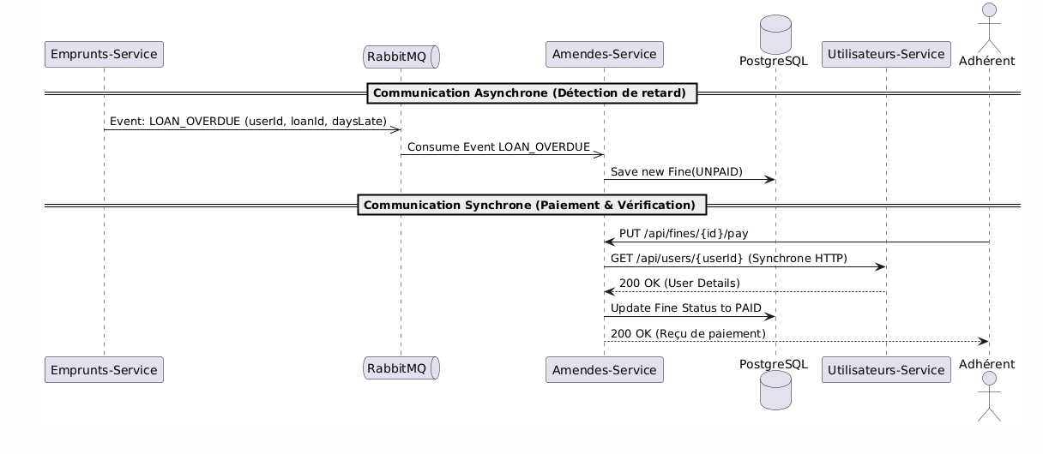
Amendes : interactions
Synchrone
Appelle Utilisateurs lors du paiement (GET /api/users/{userId})
Asynchrone
Consomme LOAN_OVERDUE ; publie FINE_CREATED

Slide 18
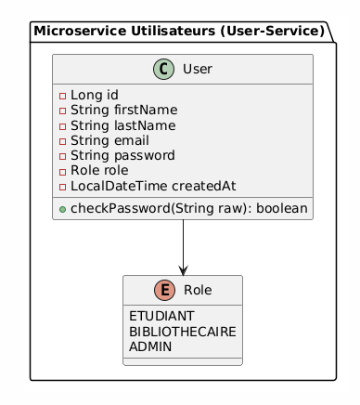
Microservice Utilisateurs
Rayen
MySQL
Comptes, authentification JWT et rôles
Contrat d'API
POST
/api/users/login
200 · 401
POST
/api/users
201 · 400 · 409
GET
/api/users/{id}
200 · 404
PUT
/api/users/{id}
200 · 400 · 404

Slide 19
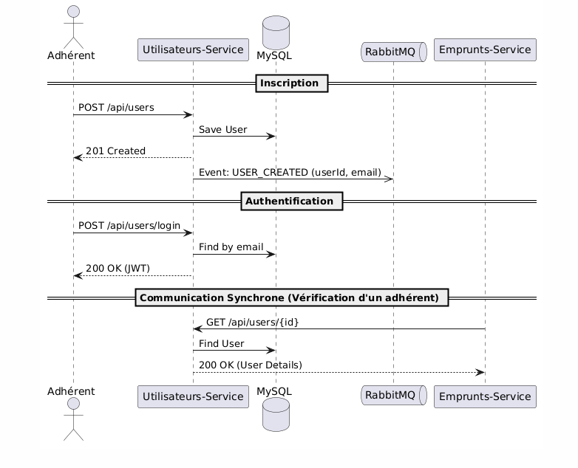
Utilisateurs : interactions
Synchrone
Appelé par Emprunts et Amendes (GET /api/users/{id})
Asynchrone
Publie USER_CREATED

Slide 20
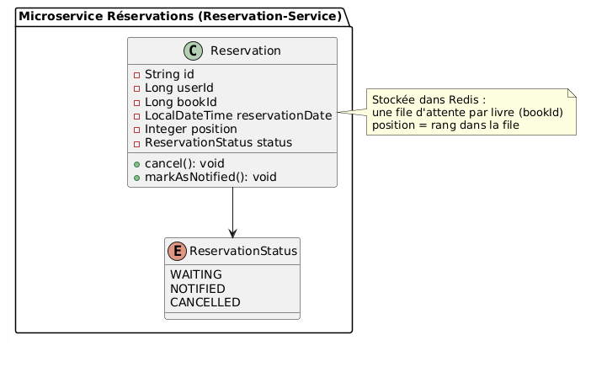
Microservice Réservations
Itaf
Redis
File d'attente des livres indisponibles
Contrat d'API
POST
/api/reservations
201 · 400 · 404 · 409
GET
/api/reservations/user/{userId}
200
DELETE
/api/reservations/{id}
204 · 404

Slide 21
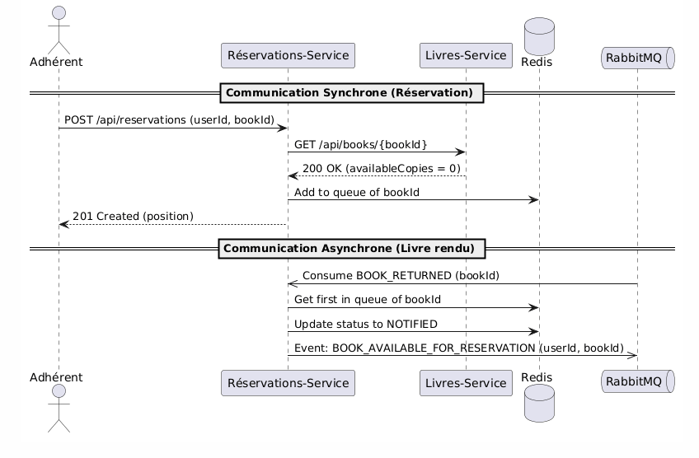
Réservations : interactions
Synchrone
Vérifie la disponibilité auprès de Livres
Asynchrone
Consomme BOOK_RETURNED ; publie BOOK_AVAILABLE_FOR_RESERVATION

Slide 22
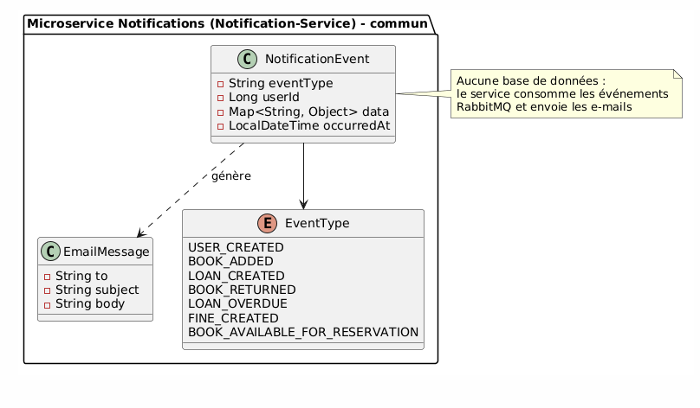
Microservice Notifications
Toute l'équipe
Aucune base
Service commun : e-mails déclenchés par les événements
Contrat : événements consommés
Pas d'endpoint métier : le service réagit uniquement aux événements RabbitMQ.
USER_CREATED
BOOK_ADDED
LOAN_CREATED
BOOK_RETURNED
LOAN_OVERDUE
FINE_CREATED
BOOK_AVAILABLE_FOR_RESERVATION

Slide 23
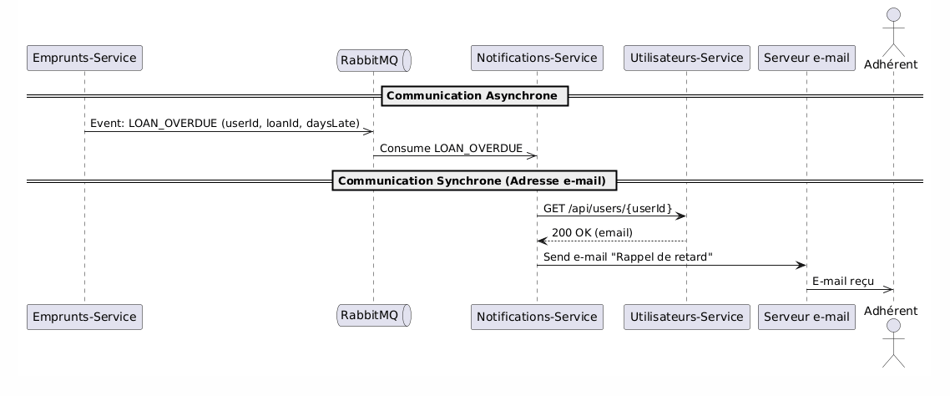
Notifications : interactions
Synchrone
Appelle Utilisateurs pour obtenir l'adresse e-mail
Asynchrone
Consomme les événements de tous les services via RabbitMQ

Slide 24
Résumé du projet
Nous avons conçu une plateforme de gestion de bibliothèque universitaire composée de six microservices : Livres, Emprunts, Amendes, Utilisateurs, Réservations et Notifications. Chaque service possède sa propre base de données (MongoDB, PostgreSQL, MySQL, Redis). Les clients passent par une API Gateway sécurisée par JWT, les services se découvrent grâce à Eureka et communiquent de façon synchrone avec OpenFeign et asynchrone avec RabbitMQ.
6
microservices
4
types de bases de données
7
événements RabbitMQ

Slide 25

Conclusion
6 microservices indépendants, une base par service
OpenFeign (synchrone) et RabbitMQ (asynchrone)
Prochaine étape : développement des microservices
Merci – Questions ?

